Slide 1
FY2022 活動報告
人工酵素設計
熊谷 渉
YHQ MK本部 イノベーションセンター
プロジェクトデザイン部 オペレーショナルエクセレンスGr.
2023年4月21日

Slide 2
目的
FY2022の人工酵素設計チームでの活動内容を報告する。
TL伊崎さんの代理で、数か月間TLを担った。
主に個人の活動報告
概要
テーマ活動の振り返り
調査活動の振り返り
個人活動の振り返り

Slide 3
FY2022 活動内容
1. テーマ活動
テーマクローズ
クローズに向けた議論・資料作成
調査活動
次期テーマ探索のための文献調査
人工セルラーゼの合成・評価可能性検討 Wet実験（共同研究の1つ）
省略
共同研究
契約満了のタイミングで、全体とりまとめ

Slide 4
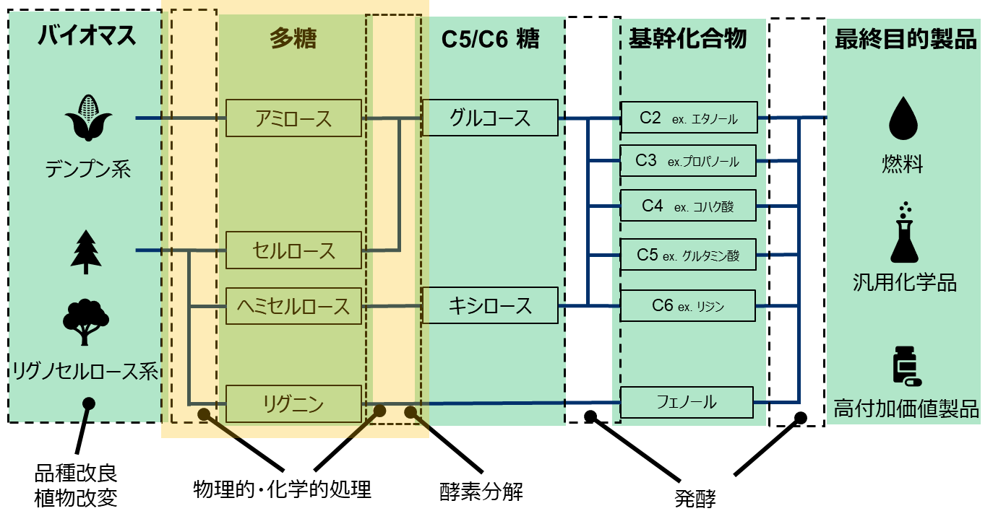

想定分野
1. テーマ活動
バイオマス分解（酵素糖化法）を想定し、セルラーゼ（酵素）を人工設計する技術を開発することを目的としていた。
陸上バイオマス資源
バイオマス由来の化成品・燃料等の製造プロセス
セルラーゼカクテル（複合酵素系）
セロビオヒドラーゼ
酵素カクテル
セルロース結晶を分解
エンドグルカナーゼ
セルロースを切断
β-グルコシダーゼ
セロビオースを加水分解
※副次的な添加物もある
複数の酵素を混合させて、
基質への結合・分解など（糖化）を実現する
酵素糖化

Slide 5
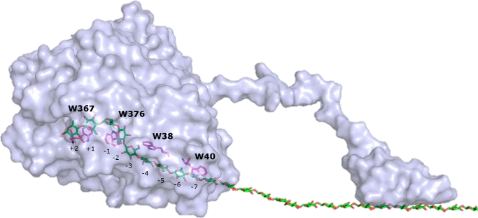
対象のセルロース分解酵素
1. テーマ活動
TrCel7A、特にその結合性タンパク質TrCBM1を対象にしていた。
セロビオヒドラーゼ（CBH）の構造
TrCel7A (CBH I)
子嚢菌Trichoderma reesei由来 => Tr
糖質加水分解酵素ファミリー7（GH7）=> Cel7A
セルロース結晶に吸着・作用し、加水分解する
TrCBM1の選定理由
触媒機能を扱うよりも技術的ハードルが低いと予想
評価実験系の構築も比較的容易
共同研究先の先生方の知見が得やすい
セルロース
触媒ドメイン（CD）
セルロース結合ドメイン（CBD, CBM）

Slide 6
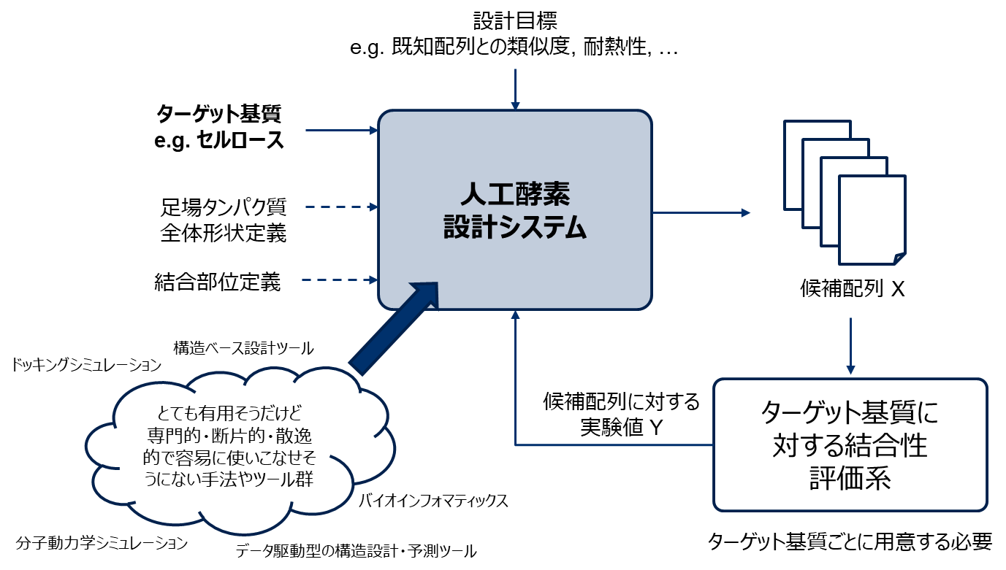
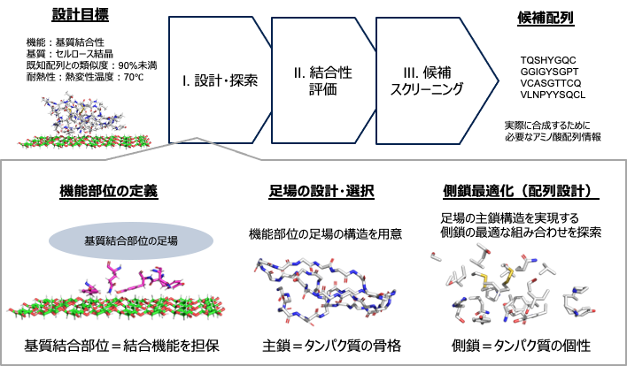
人工酵素設計システムとFSの進め方
1. テーマ活動
標的基質と設計目標を与えた後、候補配列設計とWet評価を繰り返して、所望の配列を絞り込んでいくことを考えた。
人工酵素設計システムのコンセプト
設計プロトコル概念図
Wild-Typeの足場部位の側鎖だけを改変することから着手

Slide 7
活動実績
1. テーマ活動
人工酵素設計テーマは合計3年半活動した。
 | FY2018 | FY2019 | FY2020 | FY2021 | FY2022
LR2
(テーマ中止)
LR0
LR1
LR2-1
LR2-2
テーマ
UB
育児休暇
メンバー
伊崎
中林
オブザーバに
QCIに注力
茂木
橋本
熊谷
原
熊谷加入
原さん入社

Slide 8
本テーマで得た成果
1. テーマ活動
専門的・断片的なタンパク質設計・シミュレーションのツールを一通りキャッチアップし、知見・課題を得た。
配列設計や特徴抽出などの簡易的なアルゴリズムを検討し、設計プロトコルを構成した。
設計プロトコル開発を通じて、最大で改変率33%（13/36アミノ酸残基の変更）のCBD変異体が得られた。
設計CBD・酵素をWet評価する実験系を基礎的に確立し、知見・課題を得た。
分類 | 項目
計算ツール ／ソフトウェア | タンパク質設計・評価ソフトウェア（Rosetta） ドッキングシミュレーション（AutoDock Vina） 分子動力学シミュレーション（AMBER） タンパク質立体構造予測ツール（AlphaFold2）
Wet評価系 | タンパク質合成 CBDのセルロース結合性評価 設計CBDを組み込んだセルロース分解酵素の発現・活性評価（下期に追加）

Slide 9
各要素技術開発の到達度と課題
1. テーマ活動
詳細な机上評価に目途をつけられなかった。
〇：期待した結果が得られた、△：課題を残した、×：未着手
要素技術 | 項目 | タスク | 到達度
A. 設計・探索 | A1. 側鎖最適化 | Rosettaエネルギー関数に基づく側鎖改変のキャッチアップ | 〇
 |  | 指定改変率の中から評価値の高い候補の探索手法の開発 | 〇
 | A2. 足場の設計・選択 | 主鎖構造の選定（設計はなし）、機能部位の埋め込み | ×
B, C 機能性の机上評価 | データに基づく評価 | 構造DBからの特徴抽出 | △
 |  | Wet実験データからの特徴抽出 | △
 | 分子シミュレーションに基づく評価 | ドッキング計算による基質との結合様式・親和性の予測 | △
 |  | MD（分子動力学）計算による基質との結合様式・親和性の予測、構造安定性の予測 | △
 |  | 深層学習による結合スコアの予測 | △
D. Wet実験による評価 | タンパク質候補配列の発現系構築 | 目的タンパク質配列設計 | 〇
 |  | ユニバーサルカセット設計 | 〇
 |  | 発現ベクター構築（コムギ胚芽無細胞タンパク質合成用） | 〇
 |  | コムギ胚芽無細胞タンパク質合成系での発現・タンパク質精製 | 〇
 |  | 大腸菌・メタノール資化酵母発現系での発現 | △
 | セルロース結合性の評価系構築 | セルロースTLCプレートによる方法 | △
 |  | 結晶性セルロースに対するタンパク質の結合率を評価する方法 | △
足場設計までは至らず
十分な特徴抽出まで至らず
机上では詳細な機能評価まで至らず
発現系構築は可能
大量かつ詳細な結合性評価には限界がある

Slide 10
調査活動の目的
2. 調査活動
「バイオマス分解」にフォーカスした、次期テーマ探索のための文献調査
しばらくは「バイオマス分解」にフォーカスし、人工設計技術の応用先として相応しいか判断する
ただし、FY22下期の調査は、結果的に優先度が最も低くなり、中途半端となってしまった

Slide 11

バイオマス分解の環境
2. 調査活動
テーマとしては「単体のセルラーゼ設計」に注目してきたが、バイオマス分解の環境を俯瞰した上で、その技術の価値を見積もりたい。
糖化工程に跨って、複数箇所で改善方法が研究されており、バイオマス・酵素カクテル・最終製品側にも、サプライヤー/メーカーが存在している
選定・品質改良
前処理
酵素カクテル
（単体のセルラーゼ設計）
リグノセルロース系
バイオマス
多糖類
C5/C6 糖
セルロース
グルコース
ヘミセルロース
キシロース
副生成物
リグニン
除去・回収
発酵・濃縮

Slide 12
調査項目
2. 調査活動
バイオマス用途
バイオマス資源の種類
（リグノセルロース系）バイオマスの前処理
（リグノセルロース系）酵素カクテル製造

Slide 13
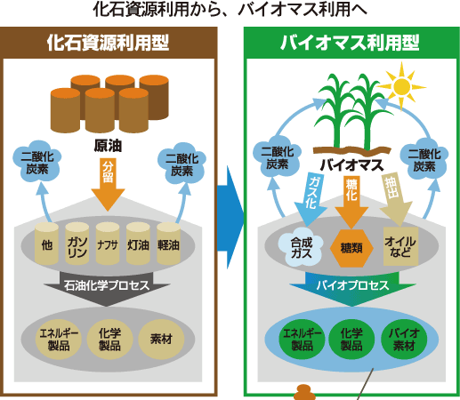
2. 調査活動 ＞ バイオマスの用途
バイオマスの利用形態
バイオマス資源を中間体に変換し、バイオプロセスによって製品を製造する
マテリアル利用
エネルギー利用
バイオマスを原材料として利用
バイオマスをエネルギー化・燃料化
直接利用
直接燃焼
堆肥化、飼料化、材料利用
直接燃やす、
発生メタンガスの利用
中間体
化学製品
燃料
基礎化学原料、バイオプラスチック
植物由来バイオエタノール／ディーゼル、
セルロース系バイオエタノール、
炭化水素系燃料
Notes:
そこで、サプライチェーン全体から見たときの技術候補を調査し、その周辺知識を得ることが、この項目の目的です。
例えば、生物触媒の使用を前提とした生産現場では、共通して探索アプローチから設計アプローチに代替する可能性がありますが、アプリケーションによって他の要素技術よりもその価値が大きいことがあるのかという事例を調べることが考えられます。
他にも、探索・設計アプローチにしても、欠かせない技術があるはずです。
例えば、目的分子への反応経路が未知の場合は、逆合成解析やゲノムスケールでの代謝経路の把握が必要ですし、反応経路と酵素遺伝子の両方が既知の場合は、これらの経路を含む高生産系の細胞・微生物設計などが必要です。
このように、次期テーマを見据えて、必要な材料を見つけていきたいです。

Slide 14
2. 調査活動 ＞ バイオマスの用途
近年の注力点
バイオ化学品、燃料
樹脂、モノマーとしての利用
バイオ化学品
バイオ燃料
長距離輸送用燃料
※農林水産省（2017）
Notes:
そこで、サプライチェーン全体から見たときの技術候補を調査し、その周辺知識を得ることが、この項目の目的です。
例えば、生物触媒の使用を前提とした生産現場では、共通して探索アプローチから設計アプローチに代替する可能性がありますが、アプリケーションによって他の要素技術よりもその価値が大きいことがあるのかという事例を調べることが考えられます。
他にも、探索・設計アプローチにしても、欠かせない技術があるはずです。
例えば、目的分子への反応経路が未知の場合は、逆合成解析やゲノムスケールでの代謝経路の把握が必要ですし、反応経路と酵素遺伝子の両方が既知の場合は、これらの経路を含む高生産系の細胞・微生物設計などが必要です。
このように、次期テーマを見据えて、必要な材料を見つけていきたいです。

Slide 15
技術的課題
2. 調査活動 ＞ バイオマスの用途
共通して、糖化工程技術の確立が課題となっている。

Slide 16
バイオマス資源の分類
2. 調査活動 ＞ バイオマス資源の種類
未利用／資源作物系かつ非食用部のリグノセルロース系バイオマスが注目されている。
廃棄物系
未利用系
資源作物系
処分義務あり、処分コストが高い
処分義務なし、収集コストが高い
エネルギー利用を目的に栽培
可食性
（生活廃棄以外は利用率が高い）
農産資源
食糧競合可能性
食品廃棄物
糖（さとうきび、てんさい）
デンプン（とうもろこし、さつまいも、キャッサバ）
油脂（菜種、ひまわり、大豆、パーム）
リグノセルロース
非食用部
廃木材
森林残材
栽培木材
第二世代燃料
畜産廃棄
農業残渣
栽培草本
麦わら、稲わら、稲もみ殻、 PKS・EFB（パーム）
水生植物
生活排水
バガス（サトウキビ、スイートソルガム）、
微細藻類
製紙廃棄
ストーバ（とうもろこし）、キャッサバパルプ
（第三世代）
※METI バイオマス燃料の安定調達・持続可能性等に係る調査（2018）
※NEDOバイオマス活用推進基本計画 (2016)

Slide 17
バイオマス資源の利用率
2. 調査活動 ＞ バイオマス資源の種類
農業残渣や残木材、あるいは資源作物の利活用が推進されている。
廃棄物系
未利用系
生活廃棄以外は、基本的に高い
回収システムが未確立であることから、低いまま
廃木材
95%
森林残材
9%
畜産廃棄
87%
農業残渣 非食用部
すき込み含む：85%
すき込み除く：32%
製紙廃棄
古紙：81%
黒液：100%
米残渣：95%（ほぼすき込み用途、稲わらが支配的）
麦残渣：7%（ほぼ農地還元用途）
生活廃棄
生活排水：63%
食品廃棄物：24%
※NEDOバイオマス活用推進基本計画 (2016)

Slide 18
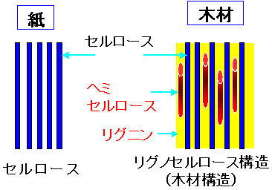
2. 調査活動 ＞ バイオマス資源の種類
リグノセルロース系バイオマスの前処理
リグニンで木化（リグニン形成）した植物細胞。
前処理によってこれを各成分に分解・抽出する。
植物細胞壁
リグノセルロース
多糖性ポリマー
多糖性ポリマー
フェノール性ポリマー
※リグニンの系統学的進化と多様性（2017）
Notes:
そこで、サプライチェーン全体から見たときの技術候補を調査し、その周辺知識を得ることが、この項目の目的です。
例えば、生物触媒の使用を前提とした生産現場では、共通して探索アプローチから設計アプローチに代替する可能性がありますが、アプリケーションによって他の要素技術よりもその価値が大きいことがあるのかという事例を調べることが考えられます。
他にも、探索・設計アプローチにしても、欠かせない技術があるはずです。
例えば、目的分子への反応経路が未知の場合は、逆合成解析やゲノムスケールでの代謝経路の把握が必要ですし、反応経路と酵素遺伝子の両方が既知の場合は、これらの経路を含む高生産系の細胞・微生物設計などが必要です。
このように、次期テーマを見据えて、必要な材料を見つけていきたいです。

Slide 19
リグノセルロース系バイオマスの組成と前処理
2. 調査活動 ＞ バイオマス資源の種類
バイオマスの組成によって、前処理を適切に使い分けるのが一つのポイント。
（セルロース／ヘミセルロース／リグニン／その他）
木質系（ハード）
地上草本系（ソフト）
水生植物
45%／20%／30％／5%
40%／30%／20％／10%
藻類（海洋）
海藻
種子植物
スギ・ヒノキ
イネ科
5%／35%／10％／50%
ブナ・ポプラ・プラタナス
エリアンサス、ネピアグラス、スイッチグラス
稲わら、麦わら、バガス、ストーバー
淡水草
竹
ヤシ科
25%／25%／10％／40%
リグニンを分解・除去する前処理
ヘミセルロースを効率的に利用する前処理
タンパク質・灰汁の抽出・再利用
※リグニンの系統学的進化と多様性（2017）
※植物と人を支える細胞壁の科学（2017）

Slide 20
前処理の大別
2. 調査活動 ＞ バイオマスの前処理
物理処理で砕いた後、化学処理で細かく・柔らかくするのが主流。
大分類 | 項目 | 内容 | 効果 | デメリット・課題
物理 | 機械（粉砕・摩擦） | 細かく砕く | 一次細胞壁を破壊 | 細胞壁破壊が非効率、 エネルギー使用量が多い
水熱 | 水蒸気爆砕法 | 熱水で処理する | 多糖類の加水分解・可溶化 | 反応性の制御、装置負荷大
化学 | 酸、アルカリ、有機溶剤、イオン液体 | ― | 多糖類の加水分解・可溶化 | 化学コストがかかる
生物 | 微生物 | 分解菌を使用 | リグニンを単離しながら糖化・発酵 | 反応速度が遅い

Slide 21
化学処理の大別
2. 調査活動 ＞ バイオマスの前処理
それぞれデメリット・課題があり、確立されていない。
近年はイオン液体の論文が多い印象
大分類 | 項目 | 内容 | 効果 | デメリット・課題
酸 | 酸加水分解法 | 酸水溶液（希硫酸）を利用 | 多糖類の加水分解・可溶化 | 回収リグニンの再利用性 装置への負荷大
アルカリ | Kraft法 | NaOH／Na2S水溶液を利用 | ヘミセルロース／リグニンの分解・可溶化（黒液） | 不純物が混入しやすい
アルカリ | アルカリ処理法 | NaOH／石灰（Lime）を利用 | ヘミセルロース／リグニンの加水分解・可溶化 | 反応速度が遅い（数週間） リグニン多いバイオマスには不適
アルカリ | アンモニア凍結爆砕法 | アンモニア溶液を高圧浸漬後、脱圧 | 細胞壁の破壊 | リグニン多いバイオマスには不適
有機溶剤 | オルガノソルブ法 （加溶媒分解） | 水／有機溶媒（高沸点：酢酸、低沸点：エタノール）を利用 | ヘミセルロース／リグニンの加水分解・可溶化 | 溶媒の除去・回収
イオン液体 | イオン液体処理法 | イオン液体を利用 | バイオマスの溶解 | 効率が低い、コストが高い

Slide 22
活動実績
3. 個人活動
主に設計プロトコル開発とデータ分析を担当した。
 | FY2018 | FY2019 | FY2020 | FY2021 | FY2022
LR2
(テーマ中止)
LR0
LR1
LR2-1
LR2-2
テーマ
UB
個人
構造特徴抽出
候補生成
配列特徴抽出＆データ分析
クローズ作業
調査活動
文献調査

Slide 23
経緯
3. 個人活動 ＞ FY2019～FY2021
FY2019~FY2020
設計プロトコル要素を確立するために、アルゴリズム開発に注力したが、（みんなが）計算結果を考察できなかった。
FY2021
文献を読んでドメイン知識を勉強しながら、データ分析に着手したが、想定していた傾向が見えなかった。
さらに、Wet実験も想定以上に負担が大きく、評価精度も限界があった。
一方、AlphaFold2を始めとするブレイクスルーが起き、設計技術の周辺環境も変わりつつあった。
この状況を受けて、技術検討を進めるよりも、テーマの方向性を探る期間となった。

Slide 24
感想
3. 個人活動 ＞ FY2019～FY2021
加入当初は、「最適化やデータ分析の知見を使って、設計プロトコル開発を手伝ってほしい」程度で、最低限は達成した。
一方、テーマとしての目的達成という観点では前進しなかったため、結果的に自ら深く関わることとなった。
結果として、バイオ分野の知見を獲得したことや、基礎技術をより現実に近い分野に適用する事例を経験したことは、良かった。
バイオ分野の研究者のTwitterをウォッチし、最先端のトレンドをフォローしていた

Slide 25
活動実績
3. 個人活動 ＞ FY2022
代理TLを、上期と下期を合わせて約半年間担当した。
 | 1Q（4月～6月） | 2Q（7月～9月） | 3Q（10月～12月） | 4Q（1月～3月）
2022年6月
2022年8月
2022年12月
2023年4月
TL担当
橋本さんが代理TLだったが、自分が大半リードした
橋本さんはQCIに注力
LR2審査
(テーマ中止)
クローズ作業
調査活動
共同研究
契約満了
共同研究
原さんは東大で実験に注力

Slide 26
内容
3. 個人活動 ＞ FY2022
項目 | 内容 | 備考
1. テーマクローズ作業 | クローズに向けた議論・資料作成 | ―
2. 調査活動 | 次期テーマ探索のための調査 | 人員不足とNAWI PJT優先のため、ほぼ実施できず
3. 共同研究 | 担当者の実験をフォローしながら進捗管理 進捗を聞き、その結果のまとめ・考察案を与える 共同研究先の先生から、テーマ説明を要求されたので、その資料を作成・説明 全体のとりまとめと成果報告書作成 | ―
4. TL諸々作業 | 来期予算案、期末レビュー、ワンシートレポート、Gr月報用資料の作成 | ―

Slide 27
感想
3. 個人活動 ＞ FY2022
数人の若手社員の状況・経験・要望を配慮しながら、フォローするのは大変だったが、勉強になった。
原さん：ずっと1人で東大に行って実験し続ける環境は過酷だった
橋本さん：QCI注力要望のため、ほぼ頼らなかった
TLとして果たすべき作業の負担が多かったが、経験しておいて良かった。
違う部署のGr長から指示が来るが、自分がまずやらないと進まない
若手社員に丸投げするには大き過ぎるタスクを、重点的にフォローした
（が、結果的にそればかりだった）

Slide 28
今後
UBのテーマ探索活動としては中途半端となったが、今後も調査・ヒアリングなどが中心だと見込まれる。
加えて、Bio Eng. Gr.としても、共通の目標を立てながら個別テーマ探索が中心となる
個人の業務は、NAWI PJTと連携最適テーマが支配的だと見込まれる。
このため、FY23のUB活動については、しばらく熊谷は離れ、TL伊崎さんに一任することにした。
GW明けに説明・移管する予定
ただ、支援が必要なときには、別途相談いただく予定

Slide 30
2. 調査活動
近年の注力点
バイオマス資源を中間体に変換し、バイオプロセスによって製品を製造する
バイオ化学品
バイオ燃料
樹脂、モノマーとしての利用
長距離輸送用燃料に注力されている
（乗用車は電動化が進む）
SAF/ジェット燃料
※2017年11月 TSC Foresight（2017）
※2020年7月 TSC Foresight（2020）
Notes:
そこで、サプライチェーン全体から見たときの技術候補を調査し、その周辺知識を得ることが、この項目の目的です。
例えば、生物触媒の使用を前提とした生産現場では、共通して探索アプローチから設計アプローチに代替する可能性がありますが、アプリケーションによって他の要素技術よりもその価値が大きいことがあるのかという事例を調べることが考えられます。
他にも、探索・設計アプローチにしても、欠かせない技術があるはずです。
例えば、目的分子への反応経路が未知の場合は、逆合成解析やゲノムスケールでの代謝経路の把握が必要ですし、反応経路と酵素遺伝子の両方が既知の場合は、これらの経路を含む高生産系の細胞・微生物設計などが必要です。
このように、次期テーマを見据えて、必要な材料を見つけていきたいです。

Slide 31
補足：セルロース分解酵素の合成・活性評価 実験対象
頭2文字は微生物名の略称
Pc：Phanerochaete chrysosporium
Te：Talaromyces emersonii
Tr：Trichoderma reesei
CD (触媒ドメイン)
CBD (結合ドメイン)
Cel6 or Cel7
3つのGH7に属するセルロース分解酵素を使って東京大学で実験をした。
Cel6
①PcCel6A
酵母（Pichia pastoris）での発現の実績あり^{※1}
Cel7が発現できない場合の実験対象として想定
PcCel6A
PcCel6A
参考^{※2}
TeCel7A
@酵母（Saccharomyces cerevisiae）
②TeCel7A-TrCBM1
酵母で発現が確認されているCel7 CD
Cel7
酵母（Pichia pastoris）での発現実績なし
TeCel7Aは酵母（Saccharomyces cerevisiae）での発現が確認されている。
TeCel7A
TrCBM1
③PcCel7D
PcCel7D
酵母（Pichia pastoris）での発現実績なし
①PcCel6Aと同じPhanerochaete chrysosporium由来
PcCel7D
④TrCel7A
結合ドメイン（TrCBM1）は設計対象として使用。
もともとの宿主（Trichoderma reesei）での発現は難易度が高い。
異種宿主発現で一般的に用いられる酵母（Pichia pastoris）での発現は難しい^{※3}。
TrCel7A
TrCBM1
※1 参考文献2、※2 参考文献3、※3 参考文献4

Slide 32
補足：セルロース分解酵素の合成・活性評価 スケジュール
3つのGH7に属するセルロース分解酵素を使って東京大学で実験をした。
使用するセルロース分解酵素
2022年7~8月
2022年9月~2023年3月
②TeCel7A-TrCBM1
p.22
p.24~
TeCel7A
TrCBM1
発現・活性の確認
設計CBDを含む酵素を発現・評価
@酵母（Pichia Pastoris KM71H）
③PcCel7D
報告書作成
p.22
p.27~
PcCel7D
PcCel7D
発現・活性の確認
ファーメンターで発現、活性を再度確認
@酵母（Pichia Pastoris KM71H）
④TrCel7A
p.30~
TrCel7A
発現・活性の確認
TrCBM1
@酵母（Pichia Pastoris KM71H）
Notes:
※タンパク質の合成と発現はほぼ同じ意味で使用。

Slide 33
補足：セルロース分解酵素の合成・活性評価 対象②TeCel7A-TrCBM1 活性評価
酵素活性をグルコースの量で評価した。評価結果より、特徴的な変異体が出てきた。
評価方法
参考文献5, 6をもとに実施
評価結果
1 µgタンパク質あたりのグルコース量（nmol/µg-protein）
酵素反応（30℃、8時間、1000 rpm）
…酵素液とセルロース懸濁液を混合
PASC、結晶セルロース
β-glucosidase反応
・生成物をグルコースに分解
吸光度505 nmを測定し、グルコース量を算出
・キット（Glucose CII Test Wako）を使用
・発色試薬と反応液を混合、吸光度505 nm測定
●野生型（TeCel7A-TrCBM1）
●変異体（セルロース結合能あり※）
●変異体（セルロース結合能中間※）
●変異体（セルロース結合能なし※ ）
N=3, 37℃, 8時間で反応
結晶性セルロース：Cladophora由来
非晶性セルロース：PASC
Glc
Glc
Glc
Glc
グルコース量（基質：結晶性セルロース）
Glc
Glc
No.58：結晶性セルロースに
対する反応性が上がっている。
No.153：結合能ありであるが、
結晶性セルロースへの反応性が
低下している。
Glc
Glc
Glc
グルコース量（基質：非晶性セルロース）
Glc
Glc
Glc
※簡易評価

Slide 34
実験結果
1. テーマ活動 ＞ セルロース分解酵素の合成・活性評価
設計CBMを導入したセルラーゼでも活性を示すものがあったが、
Wet実験の誤差や手間の点で、大きな課題があった。
比較3の散布図
 | 計算値 | 実験値
結合能 （CBM）
活性能 （セルラーゼ）
比較1
(FY21～FY22上期)
ヒット率：高活性酵素が含まれる割合
40%
40%
結合エネルギー
結合率
比較2
比較3
酵素活性（結晶性セルロース）
酵素活性
(FY22下期)
比較1、比較2：ヒット率が若干向上
比較3：ヒット率変化無し
要因1. データの区分が異なる
（計算⇔実験、結合能⇔活性能）
要因2. 各評価方法に改善の余地がある
ヒット率：高性能のサンプルが含まれる割合
結合エネルギー

Slide 35
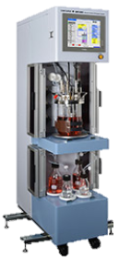
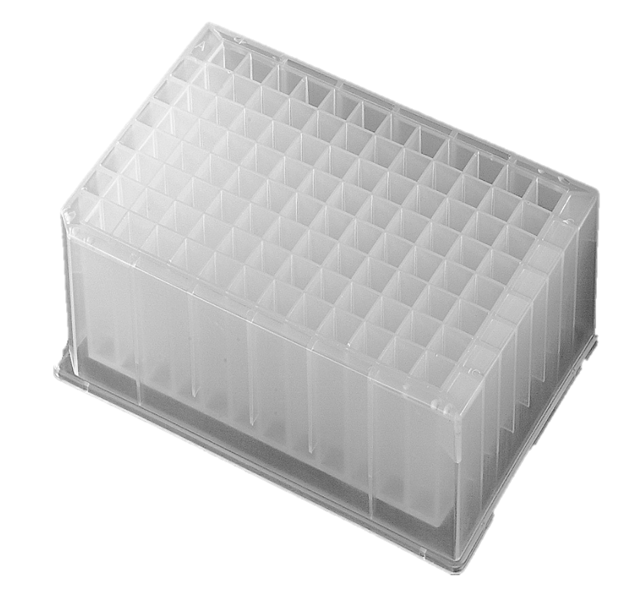
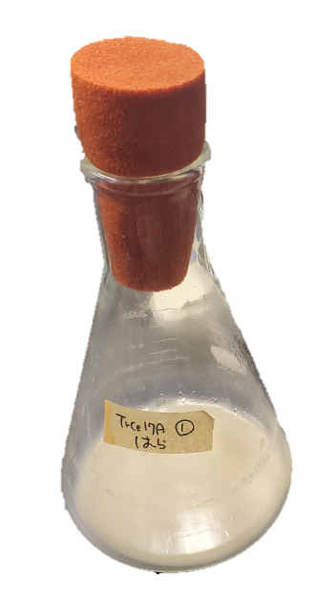
実験課題
1. テーマ活動 ＞ セルロース分解酵素の合成・活性評価
Wet実験は、属人的な側面が多く、実験で得られるデータの量・質にはトレードオフがある。
機械化によって解決できる可能性が見出せた。
活性を
示すか？の前に
発現するか？が問題。やってみないと
わからない。
変異体の種類が
増えるほど
作業が多くなり
つらい。
対象によって
評価方法の選択・チューニング必要
どんな情報を
獲得したいか？
が重要
遺伝子
タンパク質
遺伝子
合成
遺伝子操作クローニング
配列確認
合成
（発現）
（精製）
評価
遺伝子関連の実験は
特に外注が多い。
様々な要因で
発現度合いは
変化する。
（対象、方法、容器…）
機械化は
酵素液の量が増える
だけではない。発現の効率が向上する。
・HPLC
・吸光度
・TLC
・蛍光
外注とキットを駆使
オリジナリティ強
個人の知識・知見、手作業

Slide 36
補足資料 ＞ 周辺技術・課題 ハイスループット技術例
宿主・遺伝子・酵素の探索・評価するためのハイスループット技術も少しずつ登場している。
ミリオンスクリーニング：様々な培養条件で100万検体を1日で評価可能
ドロップレット培養スクリーニング法の改良
（長岡技術科学大・産総研）
高い酵素活性、生育能（比活性、代謝能、耐性等）の酵素・微生物探索に期待
並列多検体酵素活性評価：2,000種類の酵素活性データを1日で取得可能
クローン選抜・溶液調整の自動化
（神戸大）
未知の酵素群の活性大量評価に期待
* https://www.nedo.go.jp/content/100953970.pdf
* https://www.jba.or.jp/b-production/asset/pdf/JBA_pamphlet.pdf
Notes:
要素技術開発の成果と課題についていくつかご紹介しました。
当初想定した設計戦略では、要素技術の一つである「機能性の机上評価」に目途が立てられなかったというのが、現在の状況です。

